Slide 1
পৌরনীতি ও সু-শাসন ক্লাশে সবাইকে শুভেচ্ছা ও স্বাগতম

Slide 2
পরিচিতি
মোঃ আজহারুল ইসলাম,
সহকারি অধ্যাপক,
জাংগালিয়া ইউনিয়ন স্কুল এন্ড কলেজ,
পাকুন্দিয়া-কিশোরগঞ্জ,
মোবাইল নং ০১৭১২৩৮৯৭৫২ ,
শ্রেণীঃ দ্বাদশ,
পৌরনীতি ও সু-শাসন,
অধ্যায়ঃ পঞ্চম,
বিষয়ঃ বাংলাদেশের বিচার বিভাগ,
সময়ঃ ৫০ মিনিট,
তারিখঃ ১৬/০8/২০২০

Slide 3
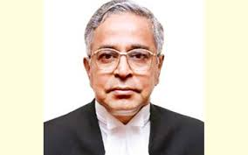
বাংলাদেশ সুপ্রীম কোর্টের প্রধান বিচারপতি মহোদয়

Slide 4
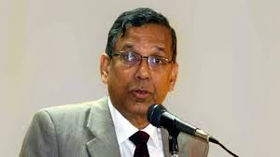
আইনমন্ত্রী মহোদয়,জনাব মোঃ আনিসুল হক

Slide 5
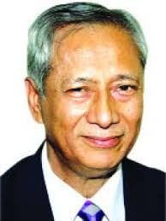
বাংলাদেশ সুপ্রীম কোর্টের এ্যার্টনি জেনারেল মহোদয়

Slide 6
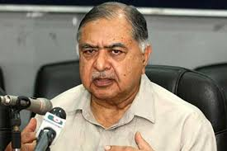
বিখ্যাত আইনজীবী ডঃ কামাক হোসেন

Slide 7
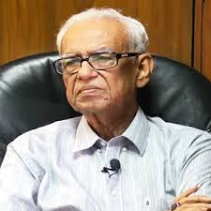
প্রখ্যাত আইনজীবী ব্যারিষ্টার জনাব রফিকুল ইসলাম

Slide 8
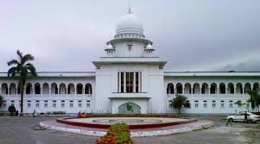
বাংলাদেশের সুপ্রীম কোর্ট,

Slide 11
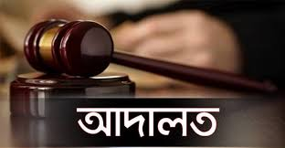

Slide 12
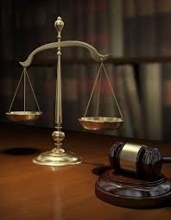

Slide 13
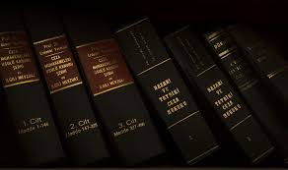
আইনের বিভিন্ন ধরণের বই,

Slide 14
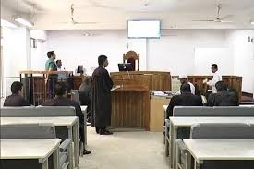
কোর্টের বিচার ব্যবস্থা,

Slide 15
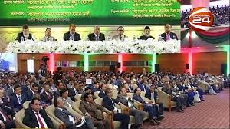
সুপ্রীম কোর্টে বিচারক ও আইনজীবীদের মধ্যে সভা হচ্ছে,

Slide 16
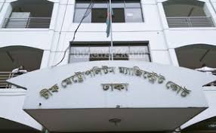

Slide 17
আজকের পাঠ ঘোষণাঃ-
বাংলাদেশের সর্বোচ্চ বিচার কাঠামো কি, সুপ্রিম কোর্ট কি, সুপ্রিম কোর্টের গঠন কি, এবং সুপ্রিম কোর্টের ক্ষমতা ও কার্যাবলী সমূহ কি কি।

Slide 18
শিখন ফলঃ-
এই পাঠের শেষে,
বাংলাদেশের সর্বোচ্চ বিচার বিভাগের নাম কি তা বলতে পারবে।
সুপ্রিম কোর্টের গঠন কাঠামো কি তা ব্যাখ্যা করতে পারবে।
সুপ্রিম কোর্টের ক্ষমতা ও কার্যাবলী সমূহ কি কি তা মূল্যায়ন করতে পারবে।

Slide 19
সুপ্রিম কোর্ট বলতে কি বুঝ?
বাংলাদেশের বিচার বিভাগের শীর্ষ আদালত সুপ্রিম কোর্ট । বিচার বিভাগের সর্বোচ্চ আদালত হিসেবে সুপ্রিম কোর্ট জনগনের মৌলিক অধিকার রক্ষা এবং আইনের শাসন প্রতিষ্টা করে থাকে। তাই সুপ্রিম কোর্ট বাংলাদেশের সর্বোচ্চ আদালত। আপিল বিভাগ ও হাইকোর্ট নিয়ে একত্রে সুপ্রিম কোর্ট গঠিত। সুপ্রিম কোর্টের প্রধান বিচারপতিকে রাষ্ট্রপতি নিয়োগ দেন। সুপ্রিম কোর্টের বিচারকগন ৬৭ বছর বয়স পর্যন্ত স্থায়ী পদে বহাল থাকেন। রাজধানী শহরে সুপ্রিম কোর্টের স্থায়ী আসন থাকবে। সুপ্রিম কোর্টের বিচার হবে বেঞ্চের মাধ্যমে। সুতরাং সংবিধানের ৯৪ নং অনুচ্ছেদ অনুযায়ী বাংলাদেশের শীর্ষ আদালত হলো সুপ্রিম কোর্ট।

Slide 20
সুপ্রিম কোর্ট
হাই কোর্ট বিভাগ
আপিল বিভাগ

Slide 21
সুপ্রিম কোর্টের ক্ষমতা ও কার্যাবলী সমূহঃ-
১। আদি
এখতিয়ার
২। আপিল
এখতিয়ার।
৩।উপদেষ্টা
মূলক
এখতিয়ার।

Slide 22
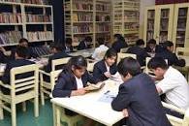
দলীয় কাজঃ-
ক দলঃ সুপ্রিম কোর্ট বলতে কি বুঝ?
খ দলঃ সুপ্রিম কোর্টের ২টি কার্যাবলী ব্যাখ্যা কর?

Slide 23
একক কাজঃ-
সুপ্রিম কোর্টের ক্ষমতা ও কার্যাবলী সমূহ কি কি ?

Slide 24
জোড়ায় কাজঃ-
ক। সুপ্রিম কোর্ট বলতে কি বুঝ ?
বিচার বিভাগের স্বাধীনতা বলতে কি বুঝ ?

Slide 25
মূল্যায়নঃ
১। সংবিধানের কততম অনুচ্ছেদে সুপ্রিম কোর্টের কথা বলা আছে?
ক। ৯০, খ। ৯১,
গ। ৯৩, ঘ। ৯৪,
২। বাংলাদেশ সুপ্রিম কোর্টের কয় ভাগে বিভক্ত ?
ক। ২, খ। ৩,
গ। ৪, ঘ। ৫,
3। বাংলাদেশের সুপ্রীম কোর্টের প্রধান বিচারপতিকে শপথ পাঠ করান কে ?
ক। প্রধানমন্ত্রী, খ। স্পীকার,
গ। রাষ্ট্রপতি, ঘ। আইনমন্ত্রী,

Slide 26
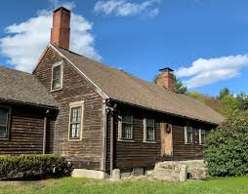
বাড়ির কাজঃ-
বাংলাদেশ সুপ্রিম কোর্টের ক্ষমতা ও কার্যাবলীর উপর একটি প্রতিবেদন লিখে জমা দিবা।

Slide 27
সবাইকে ধন্যবাদ।

